Slide 1
Lab 07 : Windows Movie Maker 12 Part 2 พท 260 เทคโนโลยีสารสนเทศและการสื่อสารทางการท่องเที่ยว
อาจารย์อภิพงศ์ ปิงยศ
apipong.ping@gmail.com

Slide 2
Outline
การใส่รูปลงใน Movie Maker
การใส่เพลงลงใน Movie Maker
การ Export ไฟล์ Movie Maker เป็นไฟล์วีดีโอ

Slide 3
การใส่รูปลงใน Movie Maker
โปรแกรม Movie Maker สามารถใส่ไฟล์รูปเพื่อนำเสนอให้เป็นแบบวีดีโอ ได้อย่างง่ายดาย

Slide 4
ให้นศ.ทำการดาวน์โหลดรูปภาพจากอินเทอร์เน็ต จำนวน 10 ภาพขึ้นไป เพื่อใช้ในการตัดต่อ

Slide 5
การใส่รูปลงใน Movie Maker (1)
คลิกที่ Add videos and photos
หรือลากรูปภาพมาลงใน Timeline

Slide 6
การใส่รูปลงใน Movie Maker (2)
รูปจะลงมาอยู่ใน Timeline

Slide 7
การปรับแต่งรูปในแท็บ Home
AutoMovie themes เป็นการสร้างวีดีโอแบบอัตโนมัติ และรวดเร็วมาก
ใช้หมุนรูปหรือวีดีโอให้อยู่ในแนว ที่ต้องการ

Slide 8
การปรับแต่งเวลาแสดงรูป
2) เลือกแท็บ Video Tools -> Edit
3) ตั้งเวลาการแสดงผลที่เมนู Duration
1) เลือกรูป ที่ต้องการตั้งเวลาหรือเลือกทั้งหมดก็ได้

Slide 9
การใส่ Animation ให้กับรูปภาพ
4) เลือกรูปแบบการ Pan และ Zoom
2) คลิกแท็บ Animation
3) เลือกรูปแบบ Transition ที่ต้องการ
1) เลือกรูปที่ต้องการ หรือเลือกทั้งหมด

Slide 10
การใส่ Visual Effect ให้กับรูปภาพ
สามารถปรับความสว่างของรูปภาพได้
2) คลิกแท็บ Visual Effects
3) เลือกเอฟเฟคตามต้องการ
1) เลือกรูปที่ต้องการ หรือเลือกทั้งหมด

Slide 11
การใส่เพลงลงใน Movie maker
เสียงเพลงก็เป็นอีกปัจจัยหนึ่งที่ทำให้วีดีโอมีความน่าสนใจ ดังนั้นการเลือกเพลงที่มีความเหมาะสมกับเนื้อหาของวีดีโอ จึงทำให้วีดีโอมีความน่าสนใจมากขึ้น
ในทางกลับกันหากเลือกใช้เพลงที่ไม่มีความเหมาะสม ก็จะทำให้วีดีโอ ดูไม่น่าสนใจและน่ารำคาญมากกว่าน่าสนใจ

Slide 12
URL ดาวน์โหลดเพลงประกอบ
https://drive.google.com/folderview?id=0B2_VKqCyEw6KdlgxcFl2QnZaZTg&usp=sharing

Slide 13
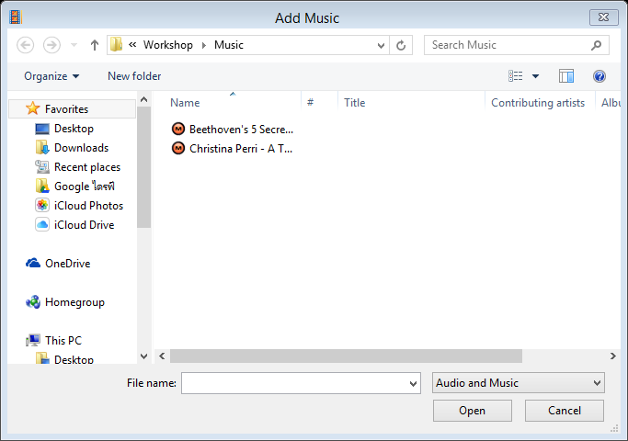
การใส่เพลงจากคอมพิวเตอร์ลงใน Movie Maker (1)
1) คลิก Add Music
เลือกเพลงในคอมพิวเตอร์

Slide 14
การใส่เพลงจากคอมพิวเตอร์ลงใน Movie Maker (2)
รอจนกว่ากระบวนการ Import จะแล้วเสร็จ

Slide 15
การใส่เพลงจากคอมพิวเตอร์ลงใน Movie Maker (3)
เพลงที่ Import เข้ามาจะแสดงเป็น Wave form สีเขียว
เพลงจะจบพร้อมกับ ภาพสุดท้าย

Slide 16
การตัดต่อเพลง
หากต้องการตัดต่อเพลงที่มีรายละเอียดมากกว่านี้ต้องใช้โปรแกรมเฉพาะทางอื่นๆ เช่น Audacity, Cubase
2) คลิก Music Tools
Split เพลง , ตั้งเวลาเริ่มเล่นเพลง, กำหนดจุดเริ่ม และจุดจบเพลง
ปรับระดับเสียง และ Fade in & Fade out
1) คลิกเลือกเพลงที่ต้องการตัดต่อ

Slide 17
การ Export ไฟล์ Movie Maker เป็นไฟล์วีดีโอ
เมื่อตัดต่อวีดีโอเรียบร้อยแล้ว ในขั้นตอนสุดท้ายของคือการ Export ไฟล์ให้เป็นวีดีโอ เพื่อที่จะสามารถนำไปใช้ยังแหล่งต่างๆได้ เช่น อัพโหลดสู่อินเทอร์เน็ต หรือเก็บเอาไว้เปิดดูด้วยอุปกรณ์ต่างๆ

Slide 18
การ Export ไฟล์ Movie Maker เป็นไฟล์วีดีโอ (1)
1) ในแท็บ Home คลิกที่ Save movie
2) เลือกรูปแบบของวีดีโอที่ต้องการ Export ให้ตรงกับอุปกรณ์ที่จะนำไปใช้

Slide 19
การ Export ไฟล์ Movie Maker เป็นไฟล์วีดีโอ (2)
เลือกตำแหน่งที่ต้องการบันทึกไฟล์ และเลือกรูปแบบไฟล์วีดีโอ จากรูปจะมี 2 ประเภท คือ MP4 และ WMV

Slide 20
การ Export ไฟล์ Movie Maker เป็นไฟล์วีดีโอ (3)
รอจนกว่ากระบวนการ Export จะสำเร็จ

Slide 21
การ Export ไฟล์ Movie Maker เป็นไฟล์วีดีโอ (4)
ไฟล์วีดีโอที่ Export สำเร็จแล้ว สามารถเปิดดูได้จากโปรแกรมดูวีดีโอทั่วไป

